Slide 1
CHÀO MỪNG CÁC EM ĐẾN VỚI
BÀI HỌC NGÀY HÔM NAY!

Slide 2

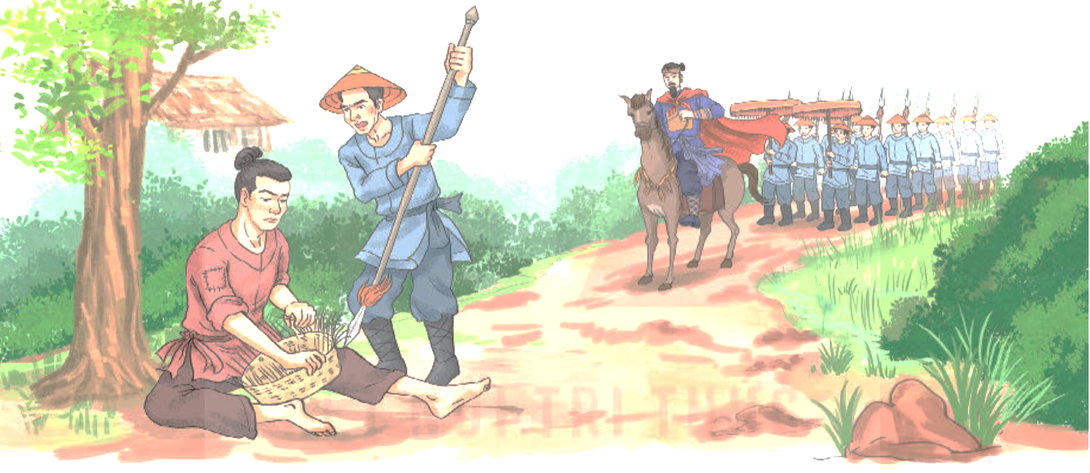
ÔN BÀI CŨ
Phạm Ngũ Lão có những đóng góp gì cho đất nước?

Slide 3
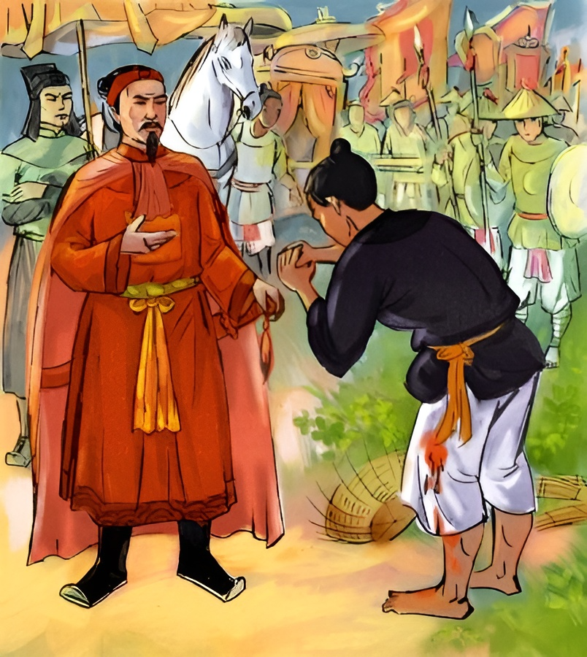
Trả lời:
Phạm Ngũ Lão là một vị tướng giỏi, được giao chỉ huy nhiều trận đánh, trận nào cũng thắng.
Ông lập được nhiều chiến công, đặc biệt là chiến công đánh tan giặc Nguyên.

Slide 4

KHỞI ĐỘNG
Tưởng tượng em được đến thăm một vườn cây ăn quả lâu năm. Chia sẻ với bạn cảm xúc, suy nghĩ của em về vườn cây ấy.

Slide 5
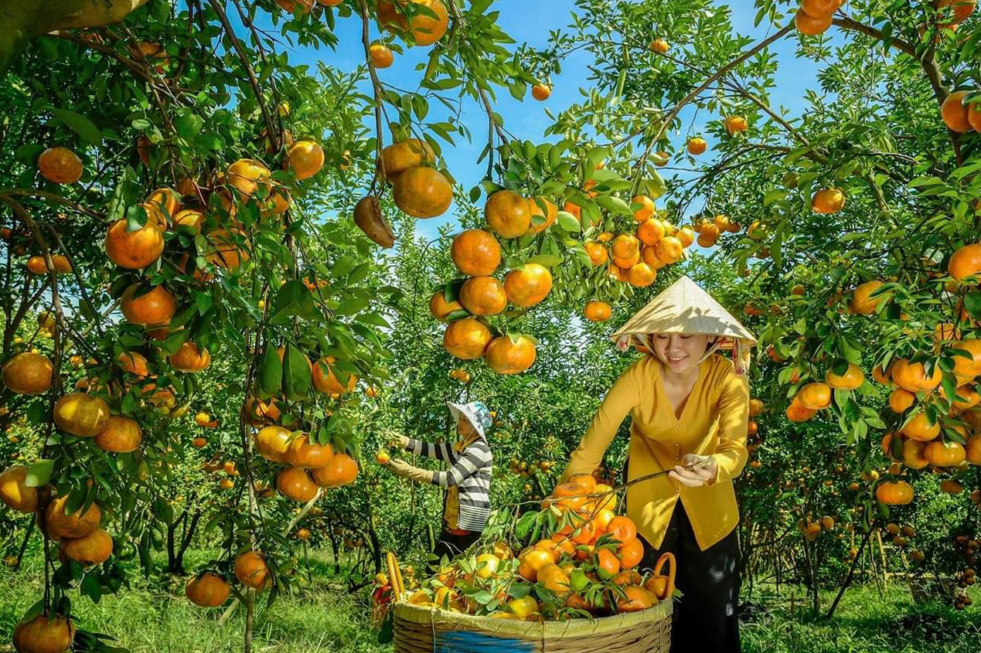
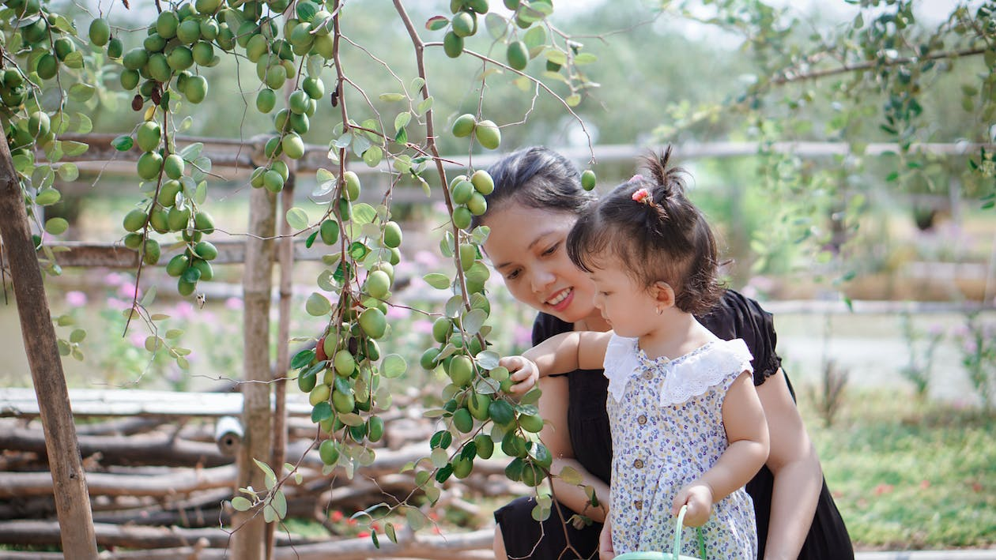
Quan sát một số vườn cây ăn quả

Slide 6
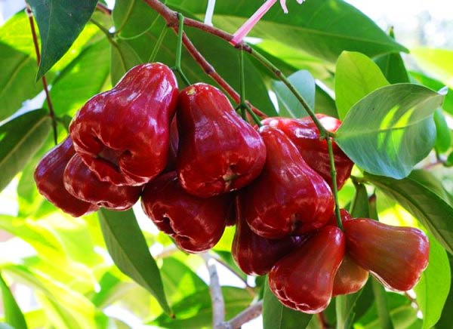
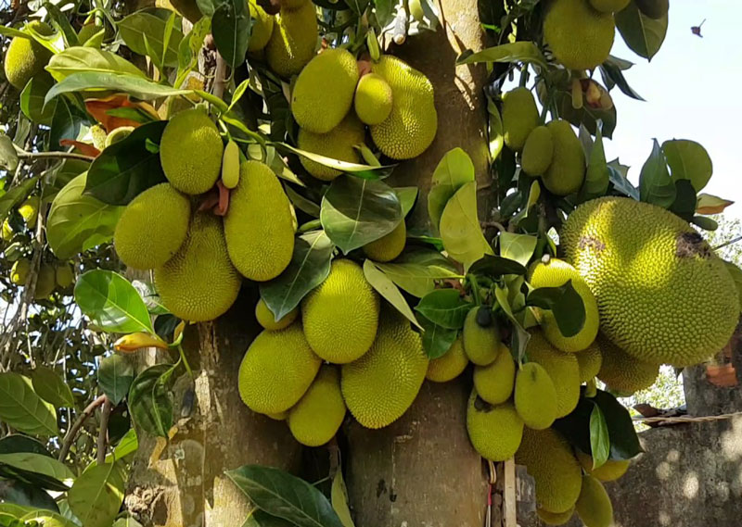
Quan sát một số vườn cây ăn quả

Slide 7

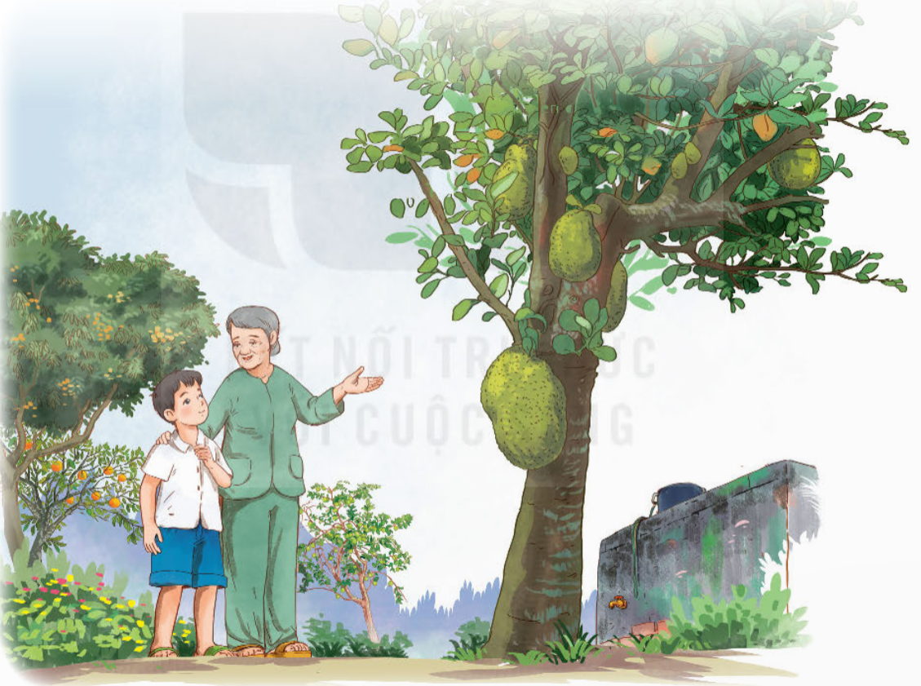
Em hãy nêu nội dung của bức tranh sau đây.
Trả lời:
Tranh vẽ khung cảnh cậu bé đang được bà kể cho nghe về cây mít trong khu vườn ăn quả có rất nhiều loại cây khác nhau..

Slide 8
BÀI 13.
VƯỜN CỦA ÔNG TÔI
(TIẾT 1: ĐỌC)

Slide 9
NỘI DUNG BÀI HỌC
01
02
Đọc văn bản
Trả lời câu hỏi
03
Luyện đọc lại

Slide 10
01
Đọc văn bản

Slide 11

GIỌNG ĐỌC
Đọc diễn cảm toàn bài, giọng trầm ấm, tình cảm.
Đọc nhấn giọng ở những từ ngữ tả cảnh hoặc những từ ngữ thể hiện cảm xúc:
Đọc diễn cảm lời nói của người bà (chậm rãi, hơi buồn):
um tùm
cao vút
đỡ nhớ
Ông mất từ ngày nó chưa ra quả.

Slide 12
TỪ NGỮ DỄ PHÁT ÂM SAI
xòa xuống
uốn nó xuống
lời chỉ dẫn
cây cau cao vút
giữa quãng cách

Slide 13
CÁCH NGẮT GIỌNG
Dù chỉ hoàn toàn là tưởng tượng/ nhưng bóng hình ông/ không thể phai nhạt/ khi vườn cây/ còn mãi xanh tươi.//
Đêm giao thừa nào/ bà tôi/ cũng làm một mâm cơm cúng/ đặt lên bể nước/ để mời ông về/ vui với con cháu/ và để cho cây vườn/ đỡ nhớ.//
Con vẹt nhìn Tú,/ đường như cũng biết lỗi/ nên xù lông cổ,/ rụt đầu,/ gù một cái/ nghe như tiếng: “Dạ!”

Slide 14
BỐ CỤC
01
02
03
từ đầu đến để cho cá ăn sung
tiếp đến như khi ông còn sống
tiếp đến khoai sọ
Nội dung: Cảnh bà dẫn cháu ra thăm vườn mỗi khi cháu được về thăm quê
Nội dung: Hình ảnh vườn cây của ông theo lời bà kể
Nội dung: Hình ảnh vườn cây của ông trong trí nhớ của bạn nhỏ

Slide 15
BỐ CỤC
04
05
tiếp đến còn mãi xanh tươi
còn lại
Nội dung: Nỗi nhớ của bạn nhỏ khi ngắm nhìn vườn cây của ông
Nội dung: Hình ảnh vườn cây vào dịp Tết và tình cảm của mọi người trong gia đình dành cho ông

Slide 16
02
Trả lời câu hỏi

Slide 17
GIẢI THÍCH TỪ KHÓ
Lụi
dừng phát triển, héo úa dần rồi chết.
làm hiện lên trong trí óc một cách khá rõ nét những gì không có ở trước mắt.
Hình dung
cây nhỏ, lá xẻ lông chim, hoa to nở vào dịp Tết, vỏ và rễ cây dùng làm thuốc.
Mẫu đơn
cây nhỏ, hoa trắng và thơm, quả chín có màu vàng da cam, dùng để nhuộm thực phẩm hoặc làm thuốc.
Dành dành

Slide 18
TRẢ LỜI CÂU HỎI
Câu 1. Lần đầu về quê, bạn nhỏ được bà nội giới thiệu cho biết về những cây nào trong vườn?
Câu 2: Theo em, qua lời giới thiệu của bà, bạn nhỏ hiểu được điều gì về vườn cây?
G: Cây nào trong vườn cũng gợi nhớ đến ông.
Câu 3. Vì sao hình bóng ông không bao giờ phai nhạt trong lòng người thân?
Câu 4. Đóng vai bạn nhỏ, nói 1 – 2 câu nhận xét về vườn cây của ông.
Câu 5. Nếu là bạn nhỏ trong câu chuyện, em sẽ làm gì để giữ gìn vườn cây của ông được nguyên vẹn đúng như khi ông còn sống?

Slide 19
Lần đầu về quê, bạn nhỏ được bà nội giới thiệu cho biết về những cây nào trong vườn?
1
Trả lời:
Lần đầu về quê, bạn nhỏ được bà nội giới thiệu cho biết về nhiều loài cây: mít, nhân, sung, chuối, cau, khế, dành dành, mẫu đơn...

Slide 20
Theo em, qua lời giới thiệu của bà, bạn nhỏ hiểu được điều gì về vườn cây?
2
Trả lời:
Cây nào trong vườn cũng gợi nhớ về ông.
Cây trong vườn luôn gợi kỉ niệm về ông.
Vườn cây của ông luôn được bà chăm sóc chu đáo.
Vườn cây của ông luôn được bả yêu quý, gìn giữ.
Bạn nhỏ biết được các cây hình dáng như thế nào và lí do mà nó có hình dáng ấy là do ông uốn, ông trồng

Slide 21
Vì sao hình bóng ông không bao giờ phai nhạt trong lòng người thân?
3
Trả lời:
Hình bóng ông không bao giờ phai nhạt trong lòng người thân vì vườn cây luôn xanh tốt, luôn gợi cảnh ông chăm sóc vườn cây:
Vì vườn cây ông trồng luôn gợi hình bóng ông.
Vì người thân luôn nhớ công ơn của ông: ông đã trắng nên một vườn cây xanh tốt.

Slide 22
Đóng vai bạn nhỏ, nói 1 – 2 câu nhận xét về vườn cây của ông.
4
Trả lời:
Vườn của ông mình có rất nhiều cây ăn quả. Cây mít, cây sung, cây khế.... lúc nào cũng chi chít quả.
Vườn cây của ông tớ có đủ các loại nào là cây ăn quả, nào là cây bóng mát, nào là cây hoa
Cây trong vườn đều do ông tôi trồng. Bà tôi bảo có những cây ông trồng khi tôi còn bé tí.

Slide 23
Nếu là bạn nhỏ trong câu chuyện, em sẽ làm gì để gìn giữ vườn cây của ông được nguyên vẹn đúng như khi ông còn sống?
5
Trả lời:
Em sẽ học tập theo bà: lụi cây nào, trồng lại cây ấy.
Em sẽ chăm chỉ vun xới, tưới nước cho từng cây nhỏ trong vườn: lá lốt, mơ, ngải cứu,...
Em sẽ tỉa cành, bắt sâu cho các cây hoa mẫu đơn, dành dành,...

Slide 24
03
Luyện đọc lại

Slide 25

LUYỆN ĐỌC THEO NHÓM
Đọc lần lượt các đoạn trong bài cùng các thành viên trong nhóm.
Chú ý ngắt, nghỉ câu đúng chỗ; nhấn giọng ở các từ ngữ miêu tả cảnh và chỉ hoạt động cảm xúc của nhân vật.

Slide 26
HƯỚNG DẪN VỀ NHÀ
Đọc lại bài Vườn của ông tôi , hiểu ý nghĩa bài đọc.
Chia sẻ với người thân về bài đọc.
Đọc trước Tiết học sau: Luyện từ và câu – Trạng ngữ chỉ thời gian, nơi chốn SGK tr.57.

Slide 27
CẢM ƠN CÁC EM ĐÃ CHÚ Ý
LẮNG NGHE BÀI GIẢNG!

